Slide 1
最大流(dinic算法)

Slide 2
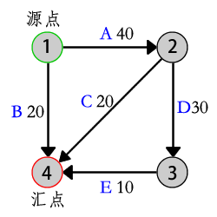

Slide 3
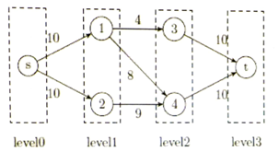
Dinic 算法
Dinic算法的基本步骤为：
计算残余网络的层次图。我们定义h[i]为顶点i距离源S所经过到最小边数，求出所有顶点的h值,h[]值相同的顶点顶点属于同一层，这就是网络的层次图。
在层次图上进行DFS增广，直到不存在增广路径。这里求得的增广路径上顶点是分层的，路径上不可能存在两个顶点属于同一层，即h[i]==h[j](i<>j)。同时，求得层次图后，我们可以在层次图上进行多次增广。
重复1和2。直到不存在增广路径。

Slide 4
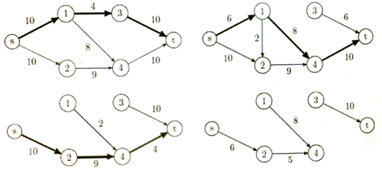

Slide 5
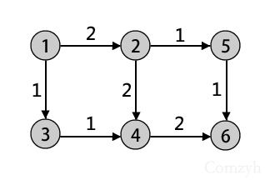
必须使用反向弧的流网络
在这幅图中我们首先要增广1->2->4->6,这时可以获得一个容量为 2的流,但是如果不建立4->2反向弧的话,则无法进一步增广,最终答案为2,显然是不对的,然而如果建立了反向弧4->2,则第二次能进行 1->3->4->2->5->6的增广,最大流为3.
Comzyh对反向弧的理解可以说是"偷梁换柱",请仔细阅读: 在上面的例子中,我们可以看出,最终结果是1->2->5->6和1->2->4->6和 1->3->4->6.当增广完1->2->4->6(代号A)后,在增广 1->3->4->2->5->6(代号B),相当于将经过节点2的A流从中截流1(总共是2)走2->5>6,而不走2->4>6了,同时B流也从节点4截流出1(总共是1)走4->6而不是4->2->5->6,相当于AB流做加法.

Slide 6
int bfs()// 重新 建 图 （按 层数 建图）
{
CL(dis,-1);
dis[1] = 0 ;
queue<int>que;
que.push(1);//起始点1入队
while(!que.empty())//队列不空
{
int k = que.front();que.pop() ;//出队
for( int i = 1;i<= n;i++)//枚举边的另外一个顶点
{
if(flow[k][i] > 0 && dis[i] < 0 )// 如果可以到达，但还没有访问过
{
dis[i] = dis[k]+ 1 ;
que.push(i) ;
}
}
}
if(dis[n] > 0) return 1;//能到达终点n,返回1
else return 0 ;
}

Slide 7
int dfs(int x,int mx)//查找路径上的最小的流量
{
int i , a ;
if(x == n) return mx ;//到达终点n，返回路径的最小流
for(i = 1;i<= n;i++)//枚举路径的下一个顶点i
{//流量不为0，是下一层，递归并返回路径的最小流量
if(flow[x][i] >0 && dis[i] == dis[x]+1 && (a =dfs(i,min(mx,flow[x][i]))))
{
flow[x][i] -= a;//正向流减少
flow[i][x] += a;//反向流增加
return a ;
}
}
return 0 ;
}

